Slide 1
Formules

Slide 2
Formules van elementen

Slide 3
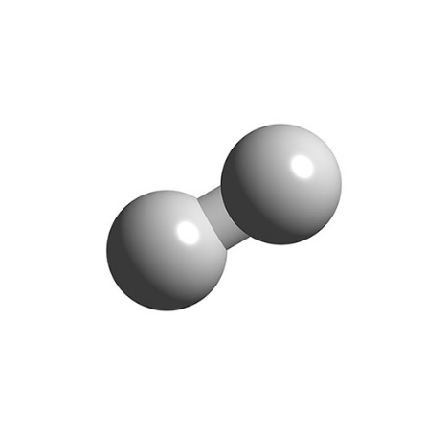

Slide 4
H
waterstofatoom
symbool: H

Slide 5
De stof waterstof komt niet als losse atomen voor.
H
waterstofatoom
symbool: H

Slide 6
De stof waterstof komt als moleculen voor.
H
H
waterstofmolecuul

Slide 7
De stof waterstof komt als moleculen voor.
H
H
waterstofmolecuul
molecuulformule H₂

Slide 8
H
H
waterstofmolecuul
molecuulformule H₂
index

Slide 9
H H
H H
H H
H H
H H
H H
H H
waterstof

Slide 10
H H
H H
H H
H H
H H
H H
H H
waterstof
formule H₂ (g)

Slide 11
H H
H H
H H
H H
H H
H H
H H
waterstof
formule H₂
coëfficiënt
7

Slide 12
H H
H H
H H
H H
H H
H H
H H
waterstof
formule H₂
coëfficiënt
index
7

Slide 13
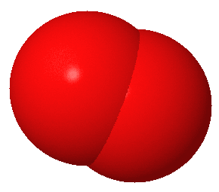
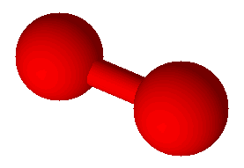
O O
O O
zuurstof

Slide 14
O O
O O
zuurstof
O₂

Slide 15
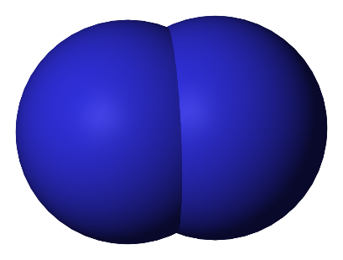
N N
stikstof

Slide 16
N N
stikstof
N₂

Slide 17
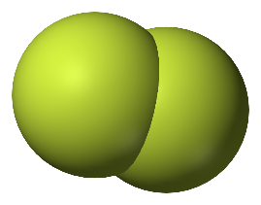
F F
fluor
F₂

Slide 18
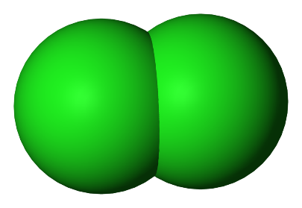
F F
fluor
F₂
chloor
Cl₂
Cl Cl

Slide 19
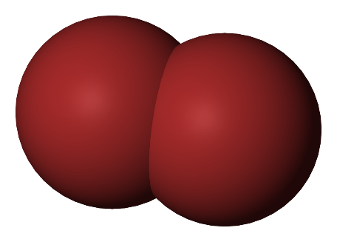
F F
fluor
F₂
chloor
Cl₂
broom
Br₂
Cl Cl
Br Br

Slide 20
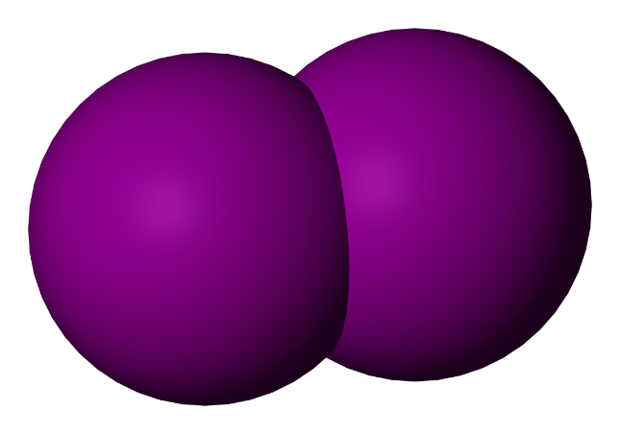
F F
fluor
F₂
chloor
Cl₂
broom
Br₂
jood
I₂
Cl Cl
Br Br
I I

Slide 21
F F
fluor
F₂
chloor
Cl₂
broom
Br₂
De halogenen jood
I₂
Cl Cl
Br Br
I I

Slide 22
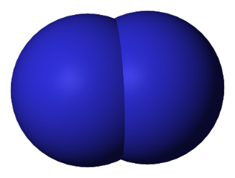
F F
O O
fluor
F₂
chloor
Cl₂
broom
Br₂
De halogenen jood
I₂
Cl Cl
zuurstof
O₂
Br Br
N N
stikstof
N₂
I I
H H
waterstof
H₂

Slide 23
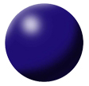

Slide 24
C
koolstof
C

Slide 25
Ne
neon
Ne

Slide 26
Ar
argon
Ar

Slide 27
Fe
ijzer
Fe

Slide 28
Zn
zink
Zn

Slide 29
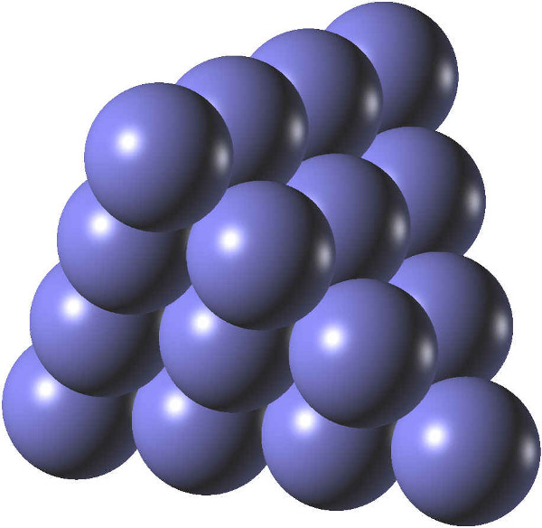
zink
Zn(s)
Zn
Zn
Zn
Zn
Zn
Zn
Zn
Zn
Zn
Zn

Slide 30
Ar
Ar
Ar
argon
Ar(g)
Ar

Slide 31
Formules van verbindingen

Slide 32
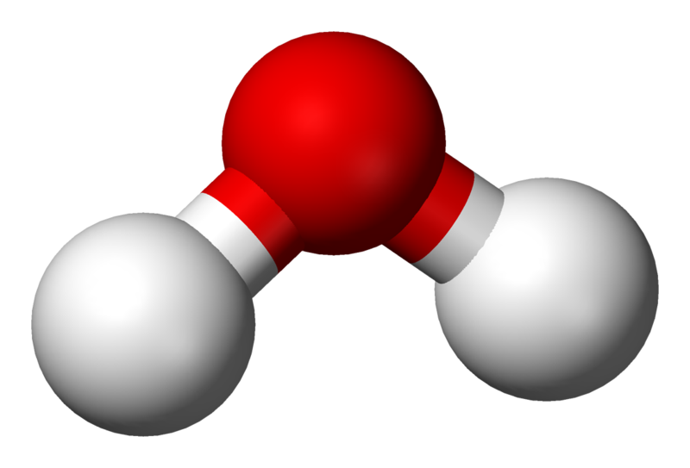
O
H
H

Slide 33
O
H
H
water H₂O

Slide 34
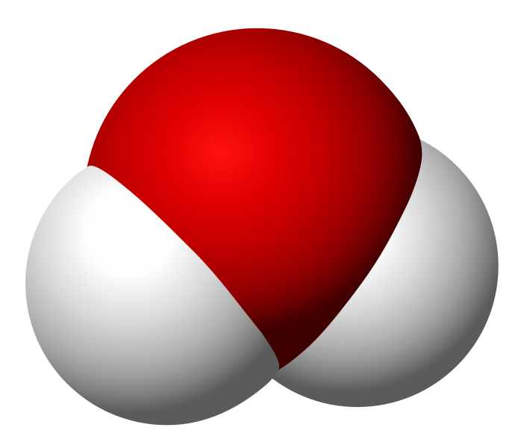
O
H
H
water H₂O

Slide 35
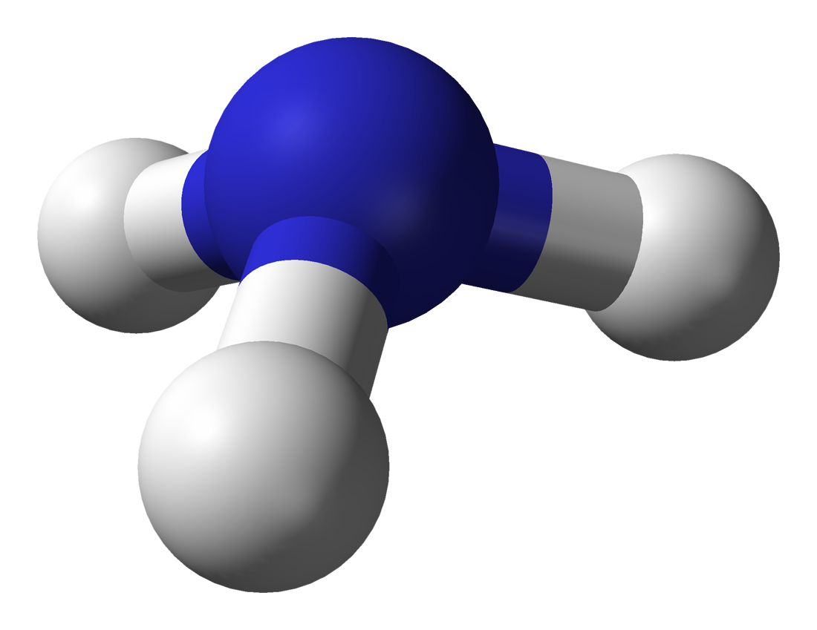
ammoniak NH₃

Slide 36
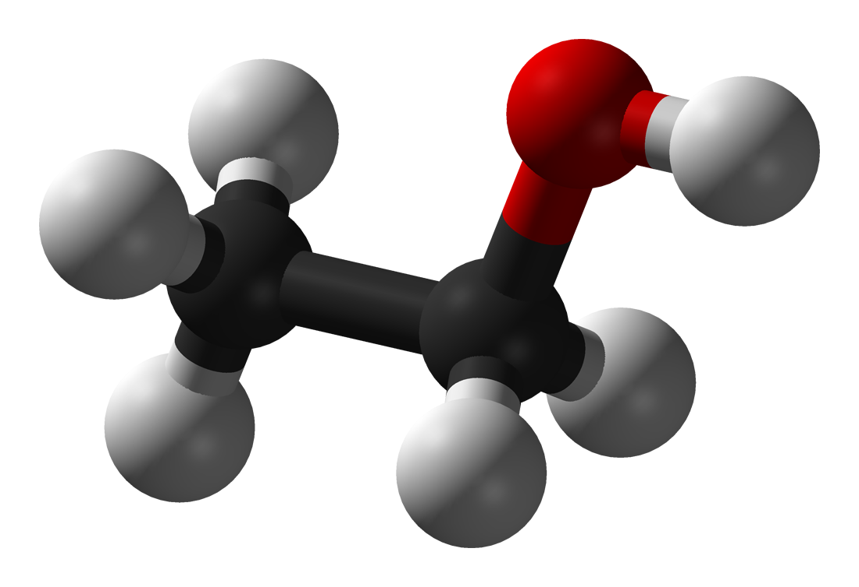
ethanol C₂H₅OH

Slide 37
ethanol C₂H₆O

Slide 38
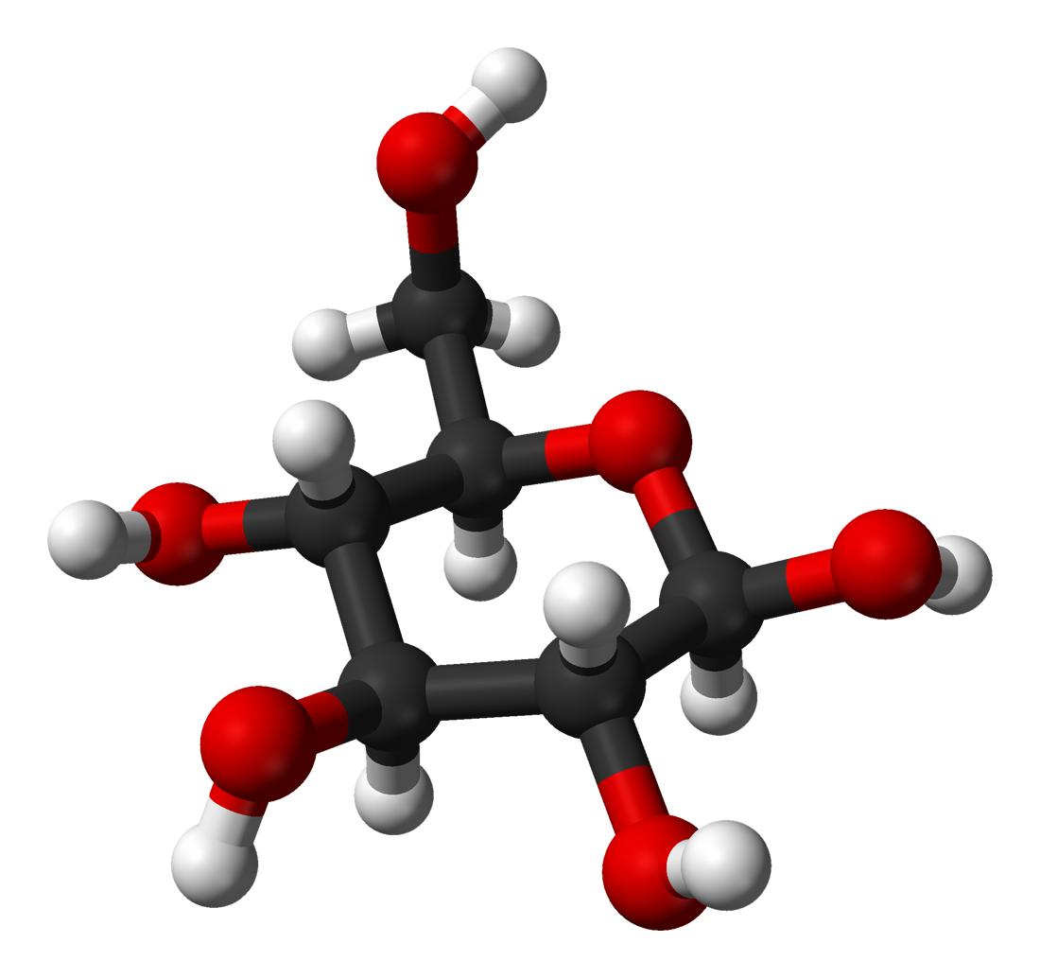
glucose C₆H₁₂O₆

Slide 39
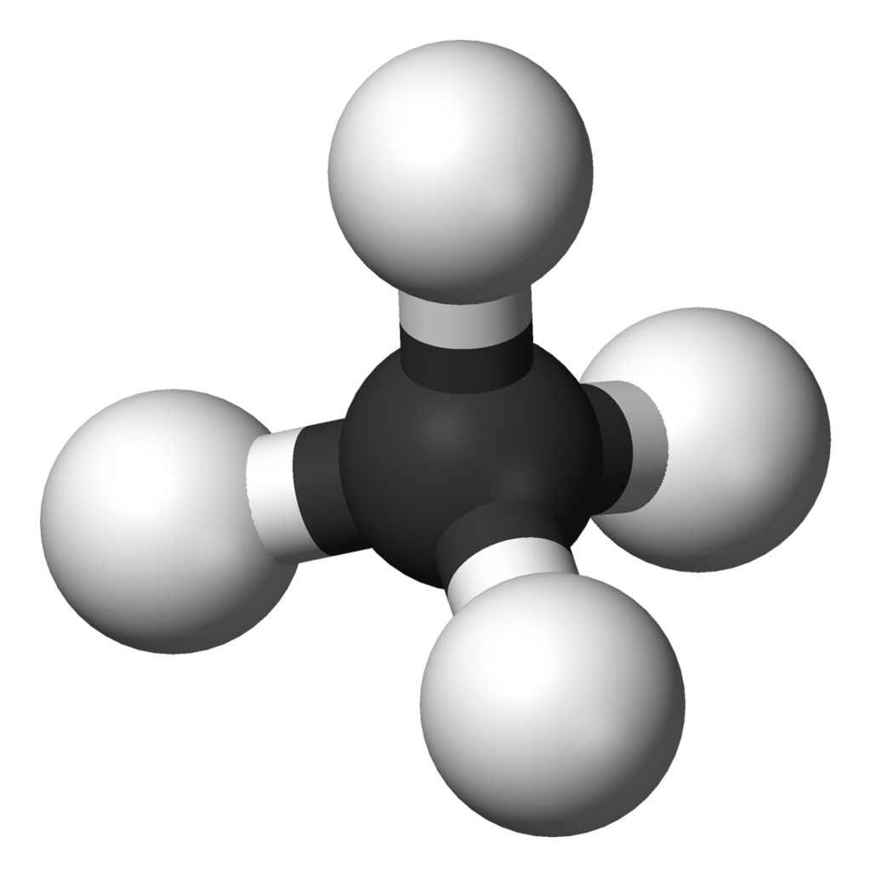
methaan CH₄

Slide 40
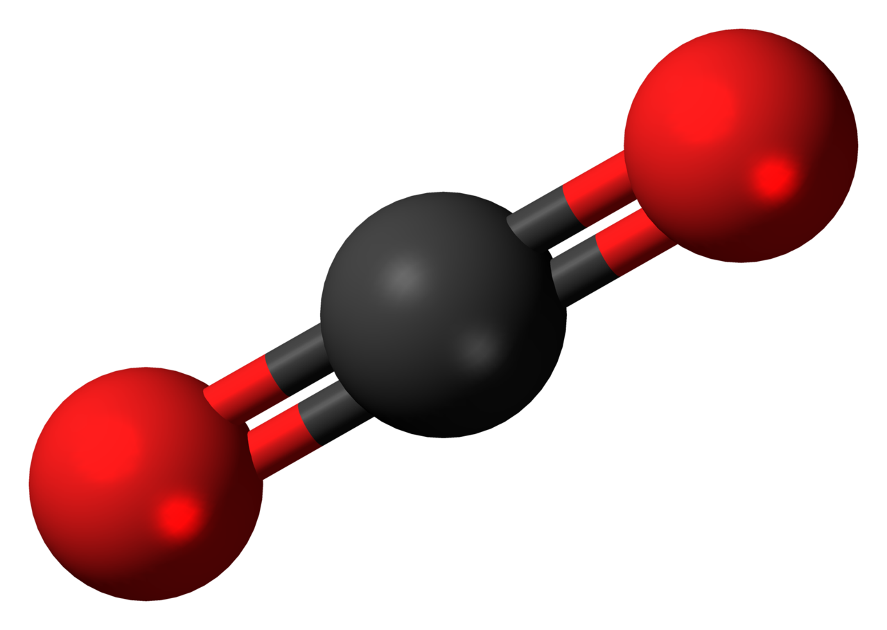
koolstofdioxide CO₂

Slide 41
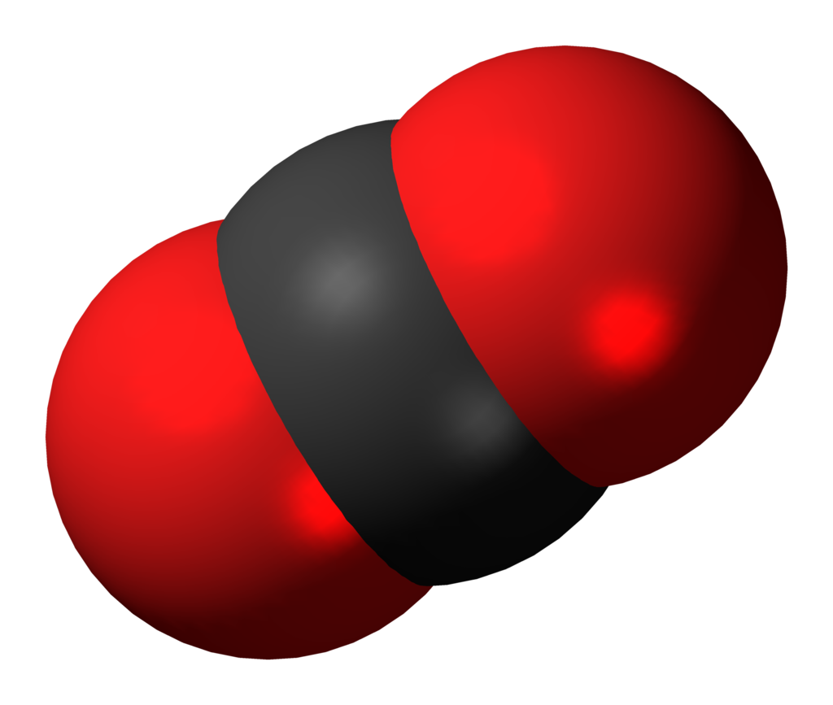
koolstofdioxide CO₂

Slide 42
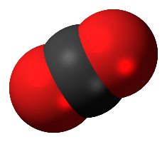
koolstofdioxide CO₂(g)

Slide 43
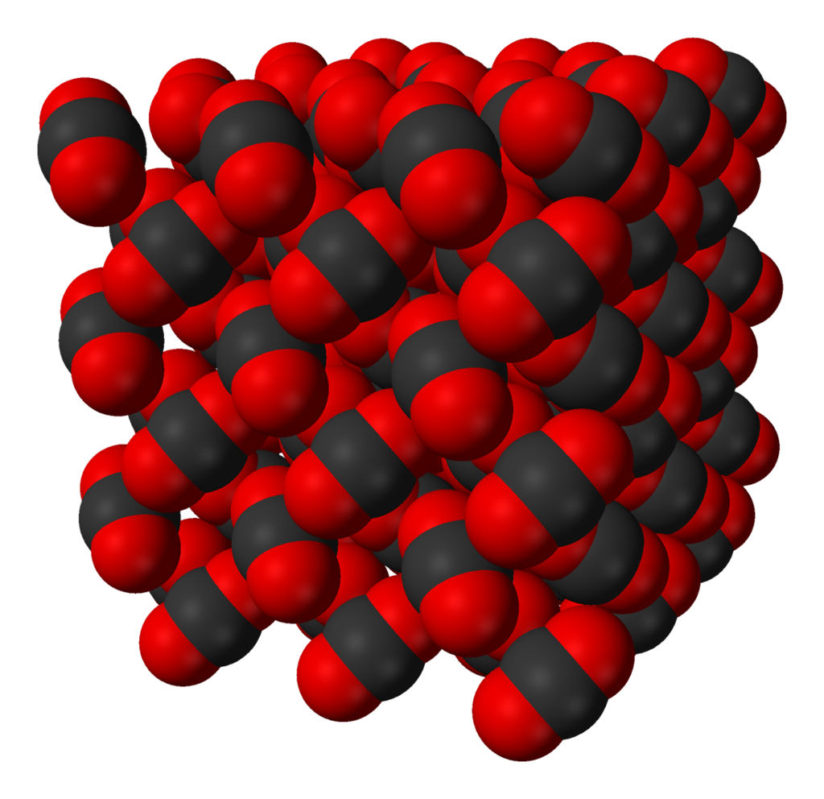
koolstofdioxide CO₂(s)

Slide 44
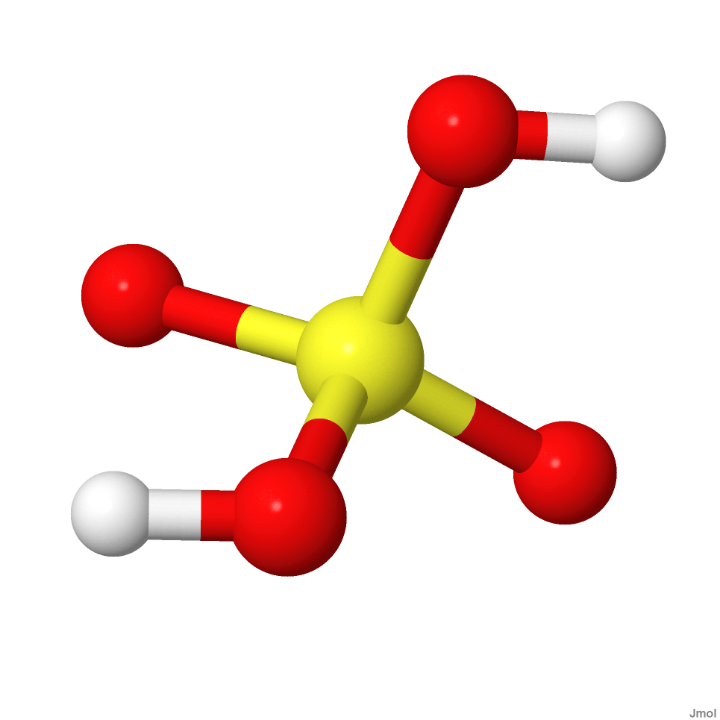
O
O
S
zwaveldioxide S O₂

Slide 45
zwavelzuur H₂S O₄

Slide 46
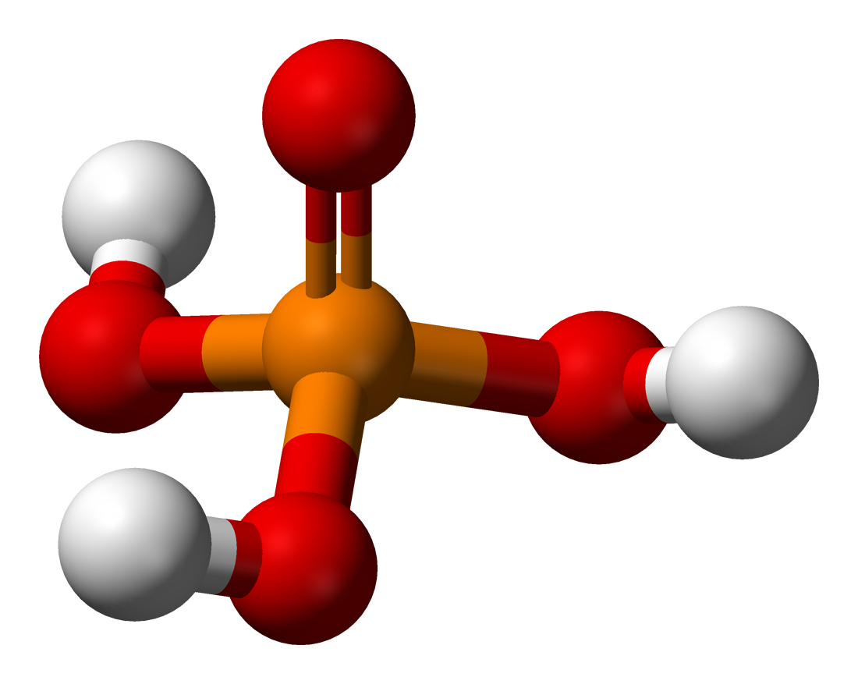
fosforzuur H₃PO₄

Slide 47
Practicum molecuulbouwdoos

Slide 48
Opgave 1
H
H
C
C
H
H
H
H
H
H
2 moleculen van de stof methaan CH₄

Slide 49
Opgave 1
H
H
C
C
H
H
H
H
H
H
2 moleculen van de stof methaan CH₄
Leg uit of methaan een mengsel is of een zuivere stof.

Slide 50
Opgave 1
H
H
C
C
H
H
H
H
H
H
2 moleculen van de stof methaan CH₄
Leg uit of methaan een mengsel is of een zuivere stof.
Methaan bestaat uit één soort moleculen: zuivere stof.

Slide 51
Opgave 2
H
H
waterstofmolecuul H₂

Slide 52
Opgave 2
H
H
waterstofmolecuul H₂
Leg uit of waterstof een element is of een verbinding.

Slide 53
Opgave 2
H
H
waterstofmolecuul H₂
Leg uit of waterstof een element is of een verbinding.
Een waterstof molecuul is opgebouwd uit één soort atoom: verbinding.

Slide 54
Opgave 3
H
H
waterstofmolecuul H₂

Slide 55
Opgave 3
H
H
waterstofmolecuul H₂
Teken met 5 van deze moleculen een weergave van:
a) vast, b) vloeibaar en c) gasvormig waterstof.

Slide 56
Opgave 3
H
H
waterstofmolecuul H₂
Teken met 5 van deze moleculen een weergave van:
a) vast, b) vloeibaar en c) gasvormig waterstof.
H₂ (s)
H₂ (l)
H₂ (g)

Slide 57
Opgave 4
O
H
H
watermolecuul

Slide 58
Opgave 4
O
H
H
watermolecuul
Teken met 5 watermoleculen en hoe we ons ijs, water en waterdamp voorstellen. Geef bij elke fase de bijbehorende notatie.

Slide 59
Opgave 4
O
H
H
watermolecuul
Teken met 5 watermoleculen en hoe we ons ijs, water en waterdamp voorstellen. Geef bij elke fase de bijbehorende notatie.
H₂O (s)
H₂O (l)
H₂O (g)

Slide 60
H
Opgave 5
Cl
Cl
H
N
chloormolecuul
H
ammoniakmolecuul

Slide 61
H
Opgave 5
Cl
Cl
H
N
chloormolecuul
H
ammoniakmolecuul
Teken met 3 moleculen chloor en 3 moleculen ammoniak een gasvormig mengsel.

Slide 62
H
Opgave 5
Cl
Cl
H
N
chloormolecuul
H
ammoniakmolecuul
Teken met 3 moleculen chloor en 3 moleculen ammoniak een gasvormig mengsel.

Slide 63
Opgave 6
Gasmengsel van ammoniak en chloor

Slide 64
Opgave 6
Gasmengsel van ammoniak en chloor
Het gasmengsel uit opgave 5 wordt gescheiden in zuiver chloorgas en zuiver ammoniakgas. Teken het resultaat van de scheiding.

Slide 65
Opgave 6
Gasmengsel van ammoniak en chloor
Het gasmengsel uit opgave 5 wordt gescheiden in zuiver chloorgas en zuiver ammoniakgas. Teken het resultaat van de scheiding.
de zuivere stof chloor
de zuivere stof ammoniak

Slide 66
Opgave 7
Teken zoveel mogelijk verschillende moleculen met de formule C₅H₁₂. Laat de waterstofatomen weg.

Slide 67
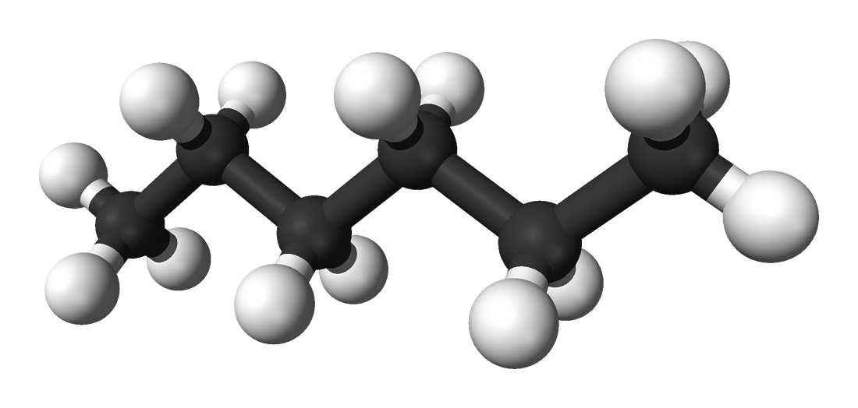
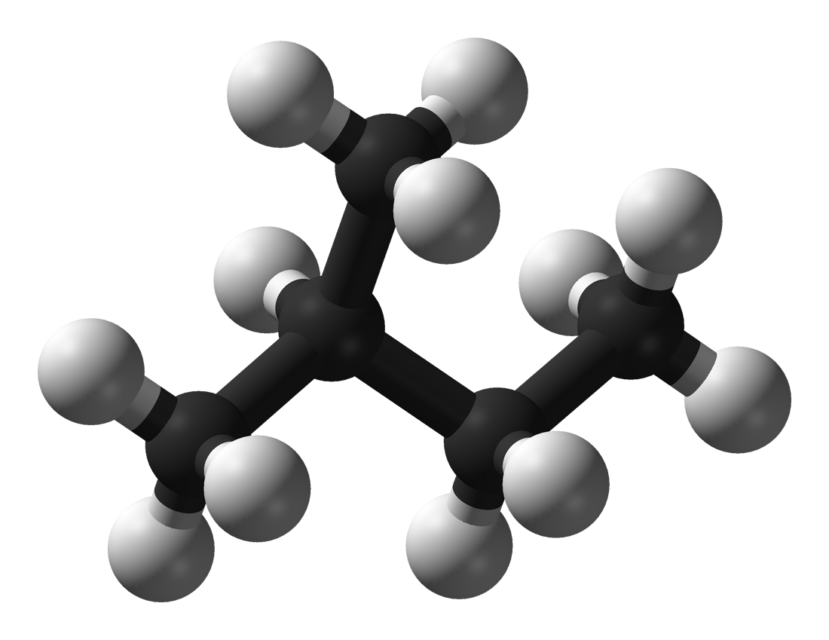
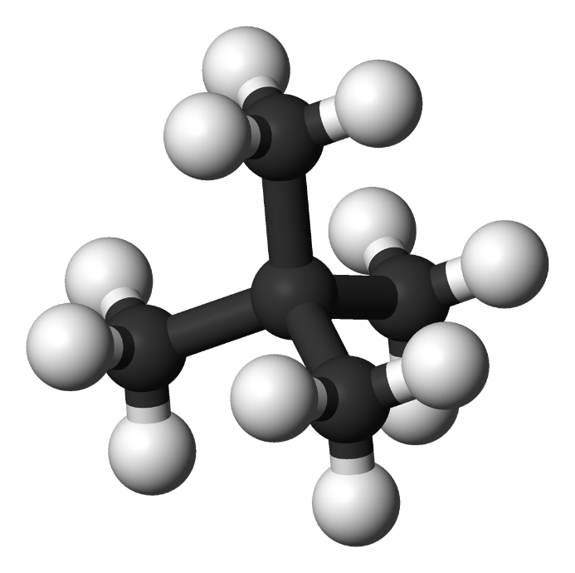
Opgave 7
Teken zoveel mogelijk verschillende moleculen met de formule C₅H₁₂. Laat de waterstofatomen weg.

Slide 69
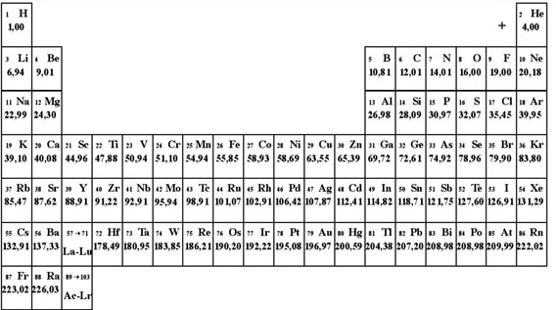
Atoommassa

Slide 70
Atoommassa

Slide 71
H
atoommassa waterstof = 1,0 u
O
atoommassa zuurstof = 16,0 u
C
atoommassa koolstof = 12,0 u

Slide 72
H
atoommassa waterstof = 1,0 u
O
atoommassa zuurstof = 16,0 u
C
atoommassa koolstof = 12,0 u
water
H₂O

Slide 73
H
atoommassa waterstof = 1,0 u
O
atoommassa zuurstof = 16,0 u
C
atoommassa koolstof = 12,0 u
water
H₂O
O
H
H

Slide 74
H
atoommassa waterstof = 1,0 u
O
atoommassa zuurstof = 16,0 u
C
atoommassa koolstof = 12,0 u
water
H₂O
O
H
H
2 x 1,0 u
1 x 16,0 u

Slide 75
H
atoommassa waterstof = 1,0 u
O
atoommassa zuurstof = 16,0 u
C
atoommassa koolstof = 12,0 u
water
H₂O
O
H
H
2 x 1,0 u
1 x 16,0 u
molecuulmassa 18,0 u

Slide 76
H
atoommassa waterstof = 1,0 u
O
atoommassa zuurstof = 16,0 u
C
atoommassa koolstof = 12,0 u
water methaan
H₂O CH₄
H
O
C
H
H
H
H
H
2 x 1,0 u
1 x 16,0 u
molecuulmassa 18,0 u

Slide 77
H
atoommassa waterstof = 1,0 u
O
atoommassa zuurstof = 16,0 u
C
atoommassa koolstof = 12,0 u
water methaan
H₂O CH₄
H
O
C
H
H
H
H
H
2 x 1,0 u
1 x 16,0 u
molecuulmassa 18,0 u
4 x 1,0 u
1 x 12,0 u

Slide 78
H
atoommassa waterstof = 1,0 u
O
atoommassa zuurstof = 16,0 u
C
atoommassa koolstof = 12,0 u
water methaan
H₂O CH₄
H
O
C
H
H
H
H
H
2 x 1,0 u
1 x 16,0 u
molecuulmassa 18,0 u
4 x 1,0 u
1 x 12,0 u
molecuulmassa 16,0 u

Slide 79
Wat is het massapercentage waterstof in water?
water
H₂O
O
H
H
2 x 1,0 u
1 x 16,0 u
molecuulmassa 18,0 u

Slide 80
Wat is het massapercentage waterstof in water?
massa H 2,0 u
massa H₂O
x 100 %
water
H₂O
O
H
H
2 x 1,0 u
1 x 16,0 u
molecuulmassa 18,0 u

Slide 81
Wat is het massapercentage waterstof in water?
massa H
massa H₂O
x 100 %
water
H₂O
O
H
H
2 x 1,0 u = massa H
1 x 16,0 u
molecuulmassa 18,0 u = massa H₂O

Slide 82
Wat is het massapercentage waterstof in water?
massa H 2,0 u
massa H₂O 18,0 u
x 100 % = x 100 % = 11,1 %
water
H₂O
O
H
H
2 x 1,0 u = massa H
1 x 16,0 u
molecuulmassa 18,0 u = massa H₂O

Slide 83
Wat is het massapercentage waterstof in water?
massa H 2,0 u
massa H₂O 18,0 u
x 100 % = x 100 % = 11,1 %
water
H₂O
massa atoomsoort
molecuulmassa
O
H
H
2 x 1,0 u
1 x 16,0 u
molecuulmassa 18,0 u

Slide 84
Wat is het massapercentage waterstof in water?
massa H 2,0 u
massa H₂O 18,0 u
x 100 % = x 100 % = 11,1 %
water
H₂O
massa atoomsoort | 2,0 u
molecuulmassa | 18,0 u
O
H
H
2 x 1,0 u
1 x 16,0 u
molecuulmassa 18,0 u

Slide 85
Wat is het massapercentage waterstof in water?
massa H 2,0 u
massa H₂O 18,0 u
x 100 % = x 100 % = 11,1 %
water
H₂O
massa atoomsoort | 2,0 u | ?
molecuulmassa | 18,0 u | 100
O
H
H
2 x 1,0 u
1 x 16,0 u
molecuulmassa 18,0 u

Slide 86
Wat is het massapercentage waterstof in water?
massa H 2,0 u
massa H₂O 18,0 u
? = 11,1 % waterstof
x 100 % = x 100 % = 11,1 %
water
H₂O
massa atoomsoort | 2,0 u | ?
molecuulmassa | 18,0 u | 100
O
H
H
2 x 1,0 u
1 x 16,0 u
molecuulmassa 18,0 u

Slide 87
Wat is het massapercentage waterstof in water?
massa H 2,0 u
massa H₂O 18,0 u
? = 11,1 % waterstof
(dus 88,9 % zuurstof)
x 100 % = x 100 % = 11,1 %
water
H₂O
massa atoomsoort | 2,0 u | ?
molecuulmassa | 18,0 u | 100
O
H
H
2 x 1,0 u
1 x 16,0 u
molecuulmassa 18,0 u

